Slide 1
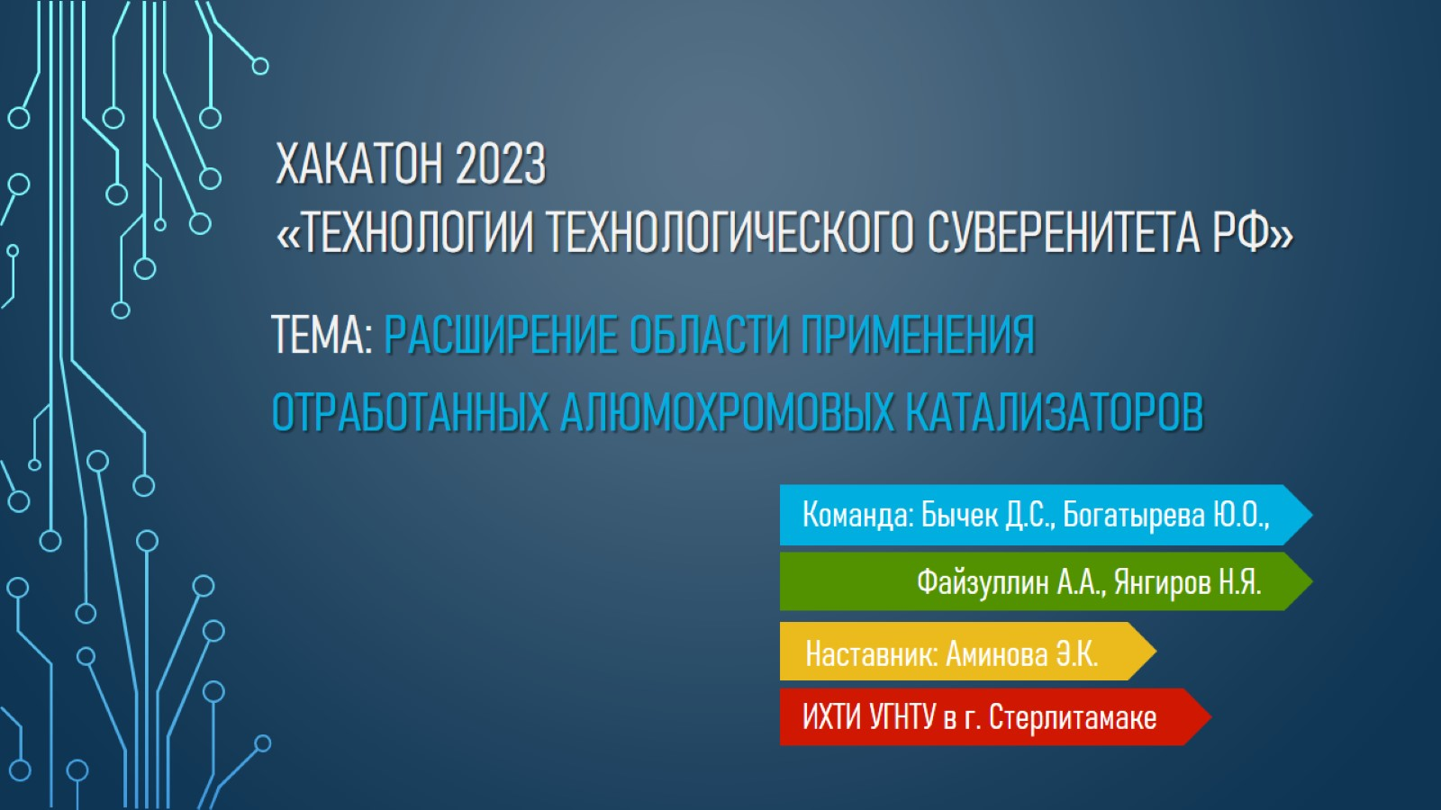
ХАКАТОН 2023
«ТЕХНОЛОГИИ ТЕХНОЛОГИЧЕСКОГО СУВЕРЕНИТЕТА РФ»

Slide 2
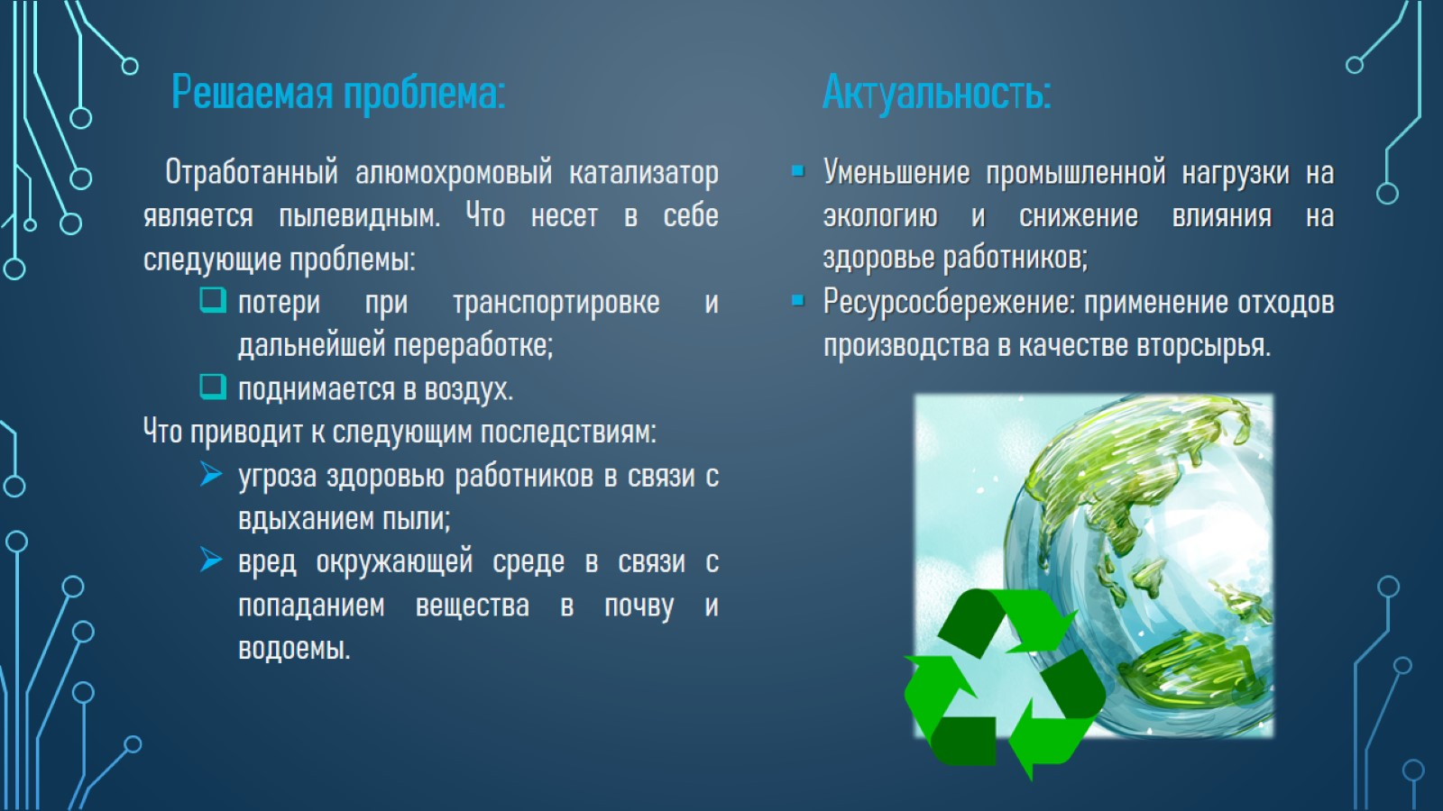

Slide 3
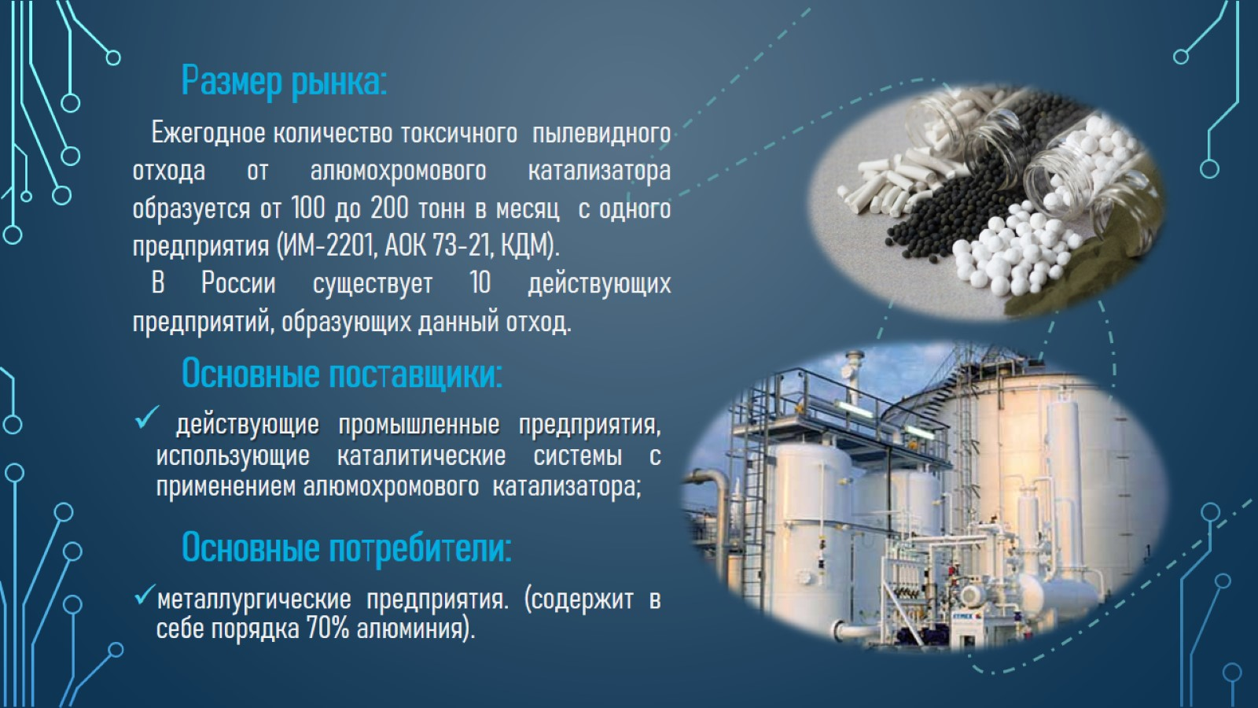

Slide 4
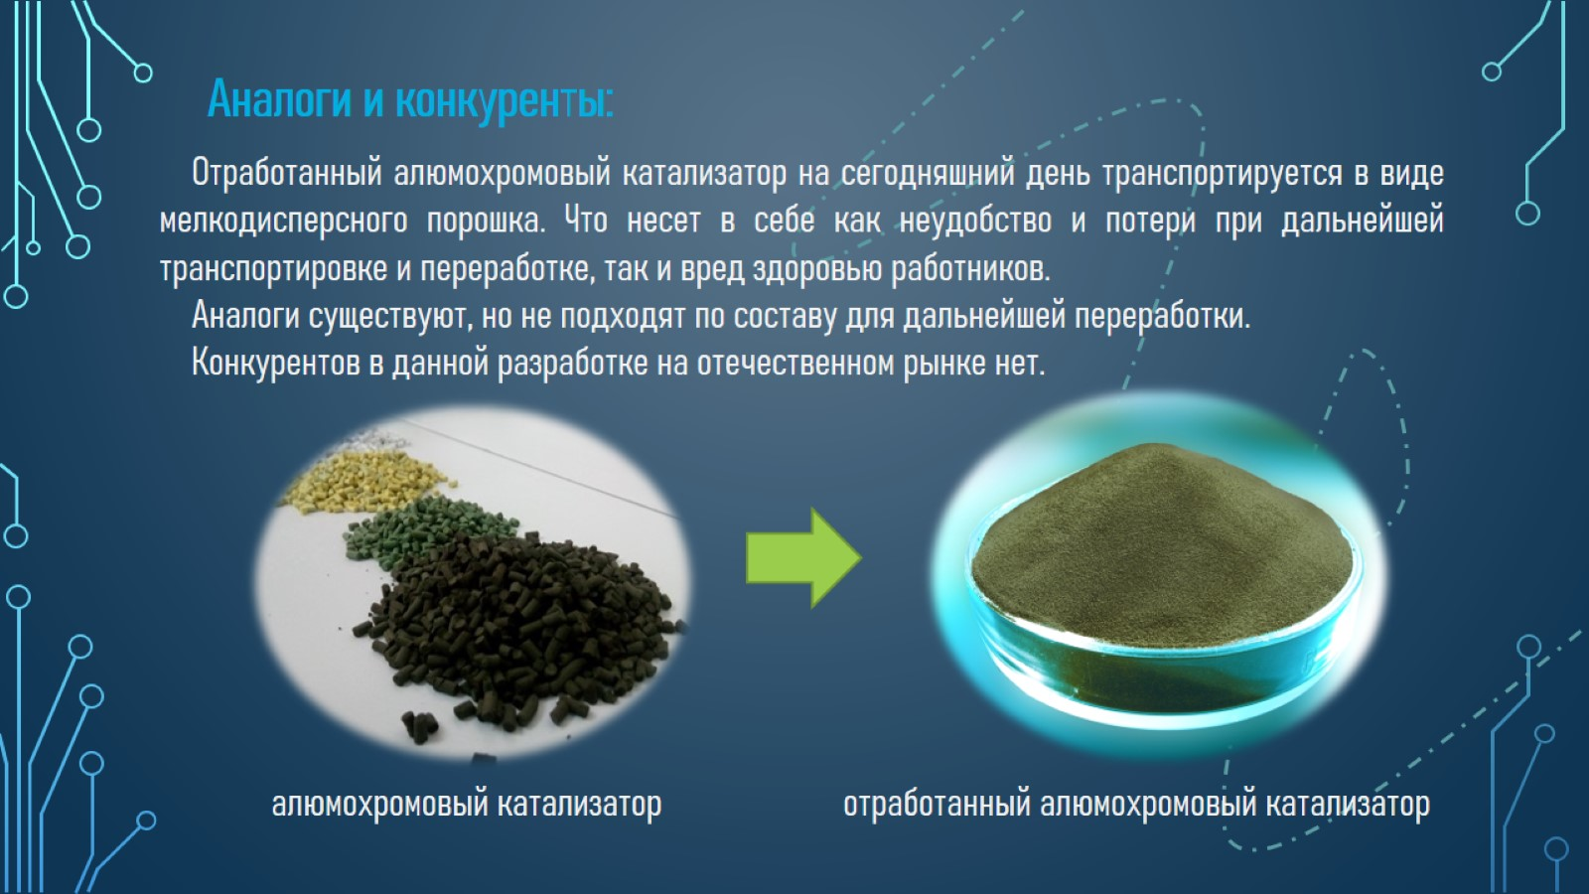

Slide 5
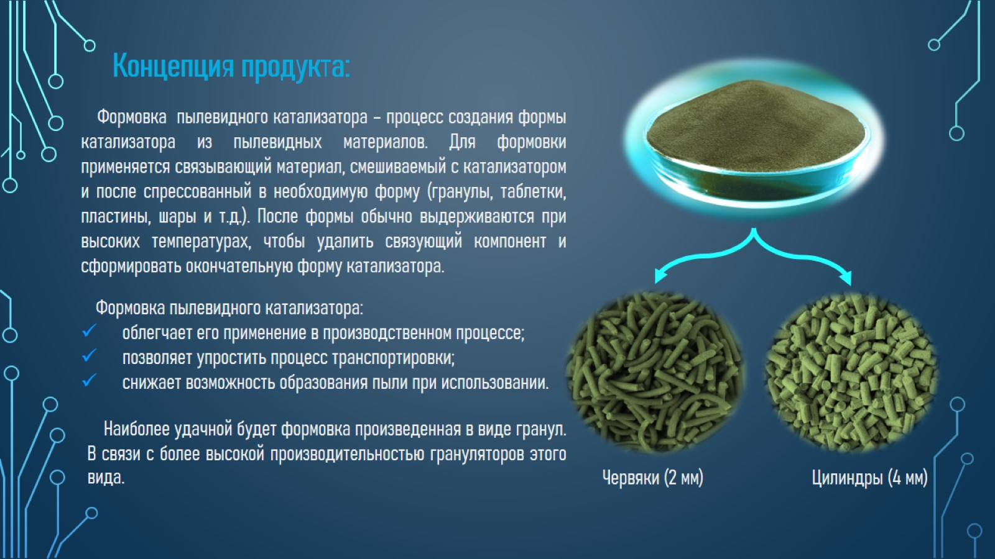

Slide 6
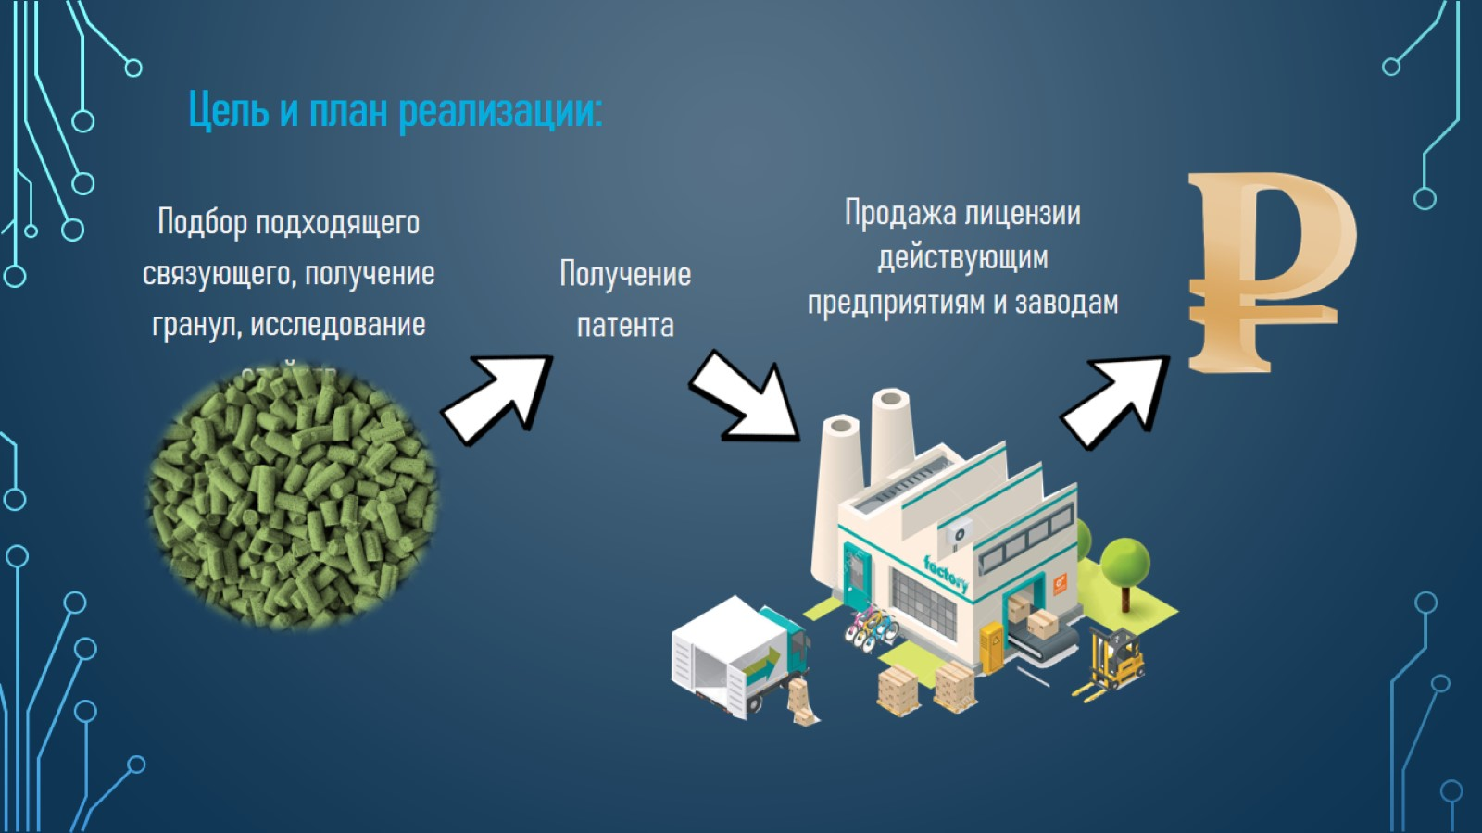

Slide 7
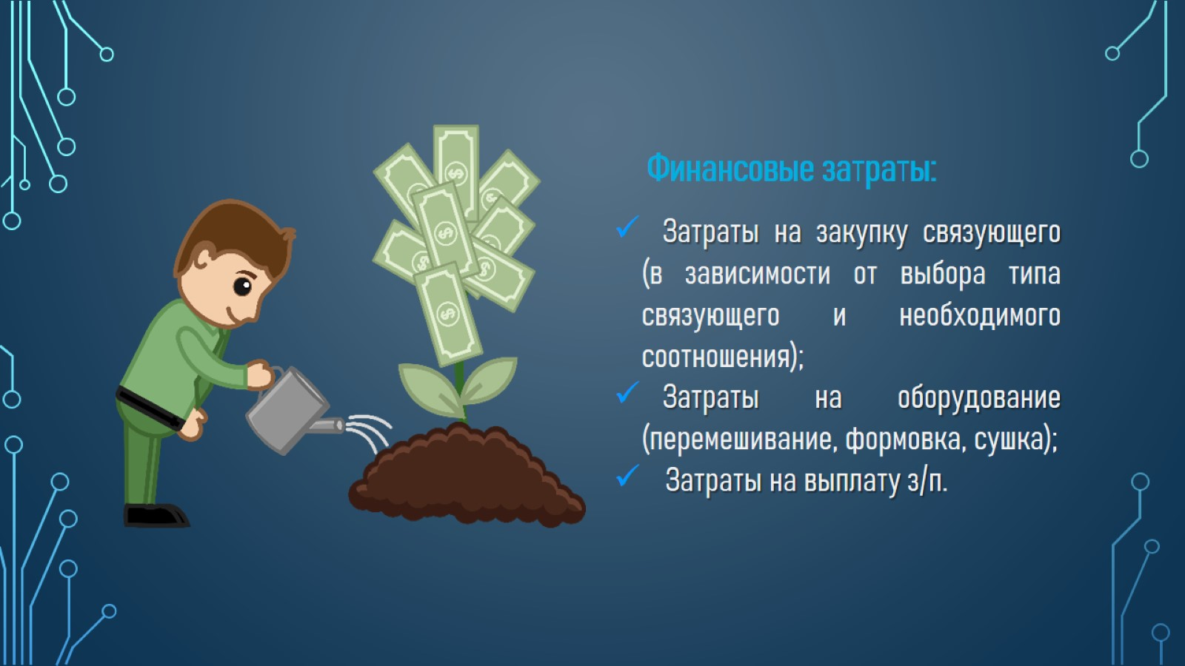

Slide 8
